Slide 1
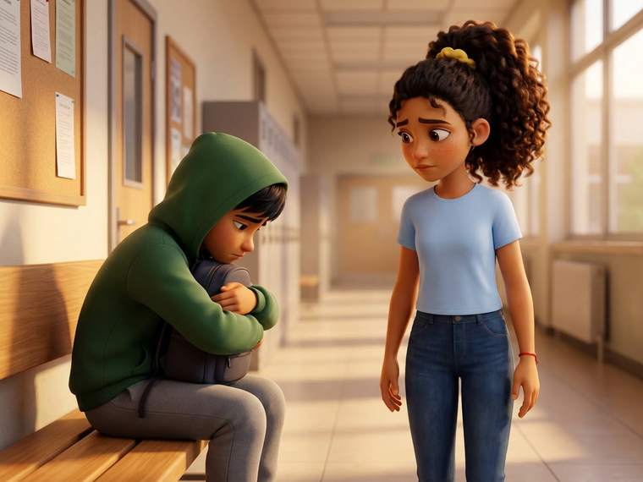

חוברת חוסן לתלמידים ‏·‏ ז׳–י״ב
קפר״ה
לזהות סימני מצוקה – אצלי ואצל חברים
ה
ר
פ
ק
התנהגותי
רגשי
פיזיולוגי
קוגניטיבי
ארבעה ערוצים שעוזרים לשים לב בזמן – ולא להשאיר אף אחד לבד.
יצרה: רוית ראש בן ישי

Slide 2

מה זה?
מה זה קפר״ה?
קפר״ה עוזר לנו לזהות שמישהו – או אנחנו עצמנו – נמצא במצוקה. מצוקה יכולה להופיע בארבעה ערוצים: במחשבות (ק ‏·‏ קוגניטיבי), בגוף (פ ‏·‏ פיזיולוגי), ברגש (ר ‏·‏ רגשי) ובהתנהגות (ה ‏·‏ התנהגותי). כשיודעים לזהות את הסימנים, אפשר לשים לב בזמן ולפנות לעזרה.
חשוב לדעת
מתי משתמשים?
קפר״ה לא מאבחן ולא מטפל. הוא עוזר לשים לב – ואז לבחור: כלי הרגעה, עזרה לחבר, או פנייה למבוגר.
• כשמשהו "לא כרגיל" אצל חבר/ה
• כשמשהו "לא כרגיל" אצלי
• בימים ובשבועות שאחרי אירוע קשה
שאלה שעוזרת: "מה השתנה לאחרונה – במחשבות, בגוף, ברגש או בהתנהגות?"
2
קפר"ה ‏·‏ חוברת חוסן לתלמידים

Slide 3

ערוץ 1 מתוך 4
קוגניטיבי
ק
סימנים במחשבות
מצוקה יכולה להופיע בראש: קשה להתרכז, אותן מחשבות חוזרות שוב ושוב, יש בלבול ושוכחים דברים שבדרך כלל זוכרים.
סימנים לדוגמה:
בלבול ושכחה
מחשבות שחוזרות שוב ושוב
קושי להתרכז
דוגמה מהחיים ‏·‏ אזעקה
כמה ימים אחרי לילה של אזעקות, נועה קוראת את אותה שורה בספר שוב ושוב ולא קולטת. היא שוכחת להביא שיעורי בית – משהו שכמעט אף פעם לא קורה לה.
3
קפר"ה ‏·‏ חוברת חוסן לתלמידים

Slide 4

ערוץ 2 מתוך 4
פיזיולוגי
פ
סימנים בגוף
מצוקה יכולה להופיע בגוף: כאבי בטן או ראש, דופק מהיר, קשיי שינה ושינוי בתיאבון – אוכלים הרבה פחות, או הרבה יותר, מהרגיל.
סימנים לדוגמה:
קשיי שינה ושינוי בתיאבון
דופק מהיר
כאבי בטן או ראש
דוגמה מהחיים ‏·‏ מבחן
דני מתלונן על כאב בטן כל בוקר בשבוע של המבחנים. בהפסקה הוא לא נוגע בסנדוויץ', ובלילה הוא מתקשה להירדם.
4
קפר"ה ‏·‏ חוברת חוסן לתלמידים

Slide 5

ערוץ 3 מתוך 4
רגשי
ר
סימנים ברגש
מצוקה יכולה להופיע ברגשות: פחד, עצב, עצבנות, ובכי שמגיע מהר – גם על דברים קטנים.
סימנים לדוגמה:
בכי מהיר
עצב ועצבנות
פחד
דוגמה מהחיים ‏·‏ ווטסאפ
חברה שבדרך כלל צוחקת מכל בדיחה עונה בעצבנות להודעה תמימה בקבוצת הכיתה, ואחר כך פורצת בבכי בשיעור בגלל הערה קטנה.
5
קפר"ה ‏·‏ חוברת חוסן לתלמידים

Slide 6

ערוץ 4 מתוך 4
התנהגותי
ה
סימנים בהתנהגות
מצוקה יכולה להופיע במעשים – במה שאפשר לראות מבחוץ: הסתגרות, היעדרויות, התפרצויות וירידה בתפקוד.
סימנים לדוגמה:
התפרצויות וירידה בתפקוד
היעדרויות
הסתגרות
דוגמה מהחיים ‏·‏ חברים
תלמיד שתמיד היה בלב החבורה יושב לבד בהפסקות, הפסיק להגיע לאימוני כדורגל ונעדר כבר שלושה ימים השבוע.
6
קפר"ה ‏·‏ חוברת חוסן לתלמידים

Slide 7

חשוב לזכור
תגובה נורמלית למצב לא נורמלי
אחרי אירוע קשה, סימנים כאלה שכיחים – ובדרך כלל נחלשים עם הזמן.
סימן אחד לבד לא אומר הרבה. שמים לב לתמונה כולה ולמה שהשתנה מהרגיל.
✓
כמה ערוצים יחד אותו אדם יכול להראות סימנים בכמה ערוצים בבת אחת.
✓
לא מתייגים לא מאבחנים ולא מדביקים תוויות: שמים לב, שואלים ומפנים.
✓
נמשך או מחמיר? אם הסימנים לא נחלשים, או שמישהו מדבר על פגיעה בעצמו – פונים מיד למבוגר.
✓
7
קפר"ה ‏·‏ חוברת חוסן לתלמידים

Slide 8

זיהוי, ואז מה?
זיהיתי סימנים. מה עכשיו?
קפר״ה הוא שלב הזיהוי. אחריו בוחרים מה מתאים:
חבר/ה במצוקה חריפה עכשיו? נשארים לידו/ה ועוזרים במעש״ה.
✓
אני בלחץ? מרגיעים את עצמי בכלים של ויסות רגשי או עש״ן ד״ק.
✓
הסימנים נמשכים או מחמירים? פונים ליועצת, לנאמני החוסן המורים או התלמידים.
✓
מישהו בסכנה? לא שומרים סוד – פונים מיד למבוגר.
✓
8
קפר"ה ‏·‏ חוברת חוסן לתלמידים

Slide 9
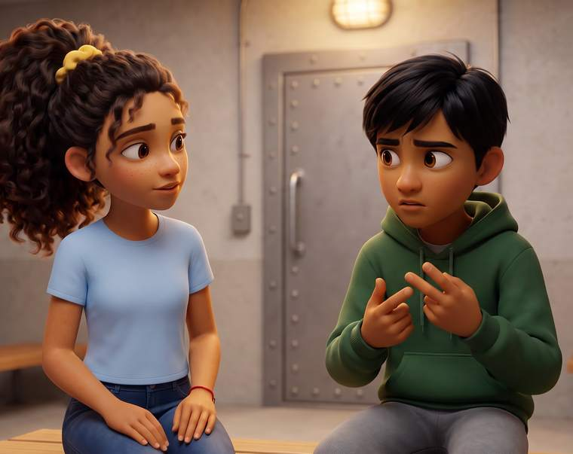


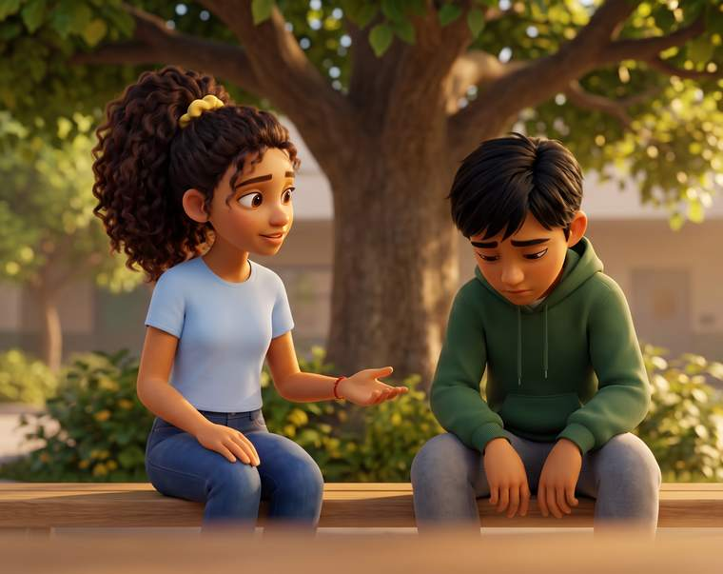
סיפור קצר
נועה שמה לב לדני
2
1
דני, באת למשחק אתמול?
ה + פ + ק: הוא נעדר, נראה עייף ואומר שהוא "לא מצליח להתרכז בכלום".
בהפסקה נועה שמה לב שדני יושב לבד. הוא לא הגיע לאימון כבר שבוע.
4
3
בוא נלך יחד ליועצת
נראה לי שקשה לך. אני כאן
הסימנים נמשכים כבר שבוע, אז היא מציעה לפנות יחד למבוגר.
נועה לא מאבחנת ולא מתייגת – היא פשוט שואלת ומקשיבה.
9
קפר"ה ‏·‏ חוברת חוסן לתלמידים

Slide 10
תורכם
תורכם: בלשי קפר״ה
קראו את המצב: חבר מהכיתה כבר שבועיים לא מגיע לחוג, נרדם בשיעורים ומתעצבן מכל דבר.
אילו סימנים זיהיתם? כתבו ליד כל אחד את הערוץ שלו (ק ‏/‏ פ ‏/‏ ר ‏/‏ ה):
1
מה השתנה אצלו לעומת הרגיל?
2
מה תוכלו להגיד לו כדי לשאול מה שלומו – בלי לתייג?
3
מתי ולמי תפנו אם הסימנים נמשכים?
4
ואצלי: באיזה ערוץ אני מרגיש/ה ראשון/ה כשאני בלחץ?
5
10
קפר"ה ‏·‏ חוברת חוסן לתלמידים

Slide 11
כרטיס סיכום
קפר״ה בכיס
גזרו ושמרו ✂
קוגניטיבי מחשבות: קושי להתרכז, בלבול, שכחה
ק
פיזיולוגי גוף: כאבי בטן, דופק מהיר, קשיי שינה
פ
רגשי רגש: פחד, עצב, עצבנות, בכי מהיר
ר
התנהגותי מעשים: הסתגרות, היעדרויות, התפרצויות
ה
זכרו: לא מאבחנים – שמים לב, שואלים ומפנים. סימנים שנמשכים? פונים למבוגר.
צריכים עזרה? לא נשארים לבד
פנו ליועצת, לנאמני החוסן המורים או לנאמני החוסן התלמידים
וגם למחנך/ת, להורים או לכל מבוגר שאתם סומכים עליו. לבקש עזרה זה סימן לחוזק.
מקור המודל: על פי תוכנית החוסן הבית-ספרית ‏·‏ "חוסן בהישג יד – כלים מעשיים לנאמני חוסן" (2025)
יצרה: רוית ראש בן ישי

